Slide 1
PROGETTO TEATRO
IN
3^C

Slide 2
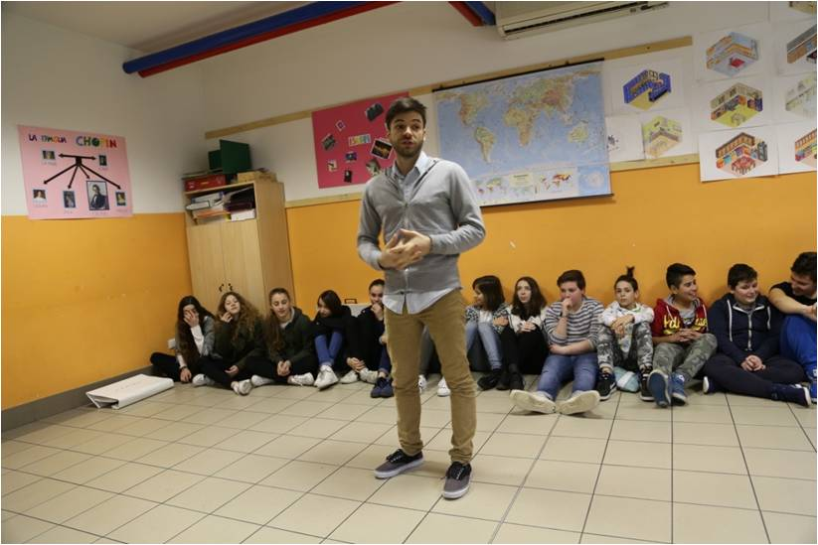
Il teatro è un’attività culturale e di svago insieme, che aiuta le persone a esprimersi liberamente, ad “aprirsi” senza paure, senza timori, focalizzandosi sulle proprie emozioni.

Slide 3
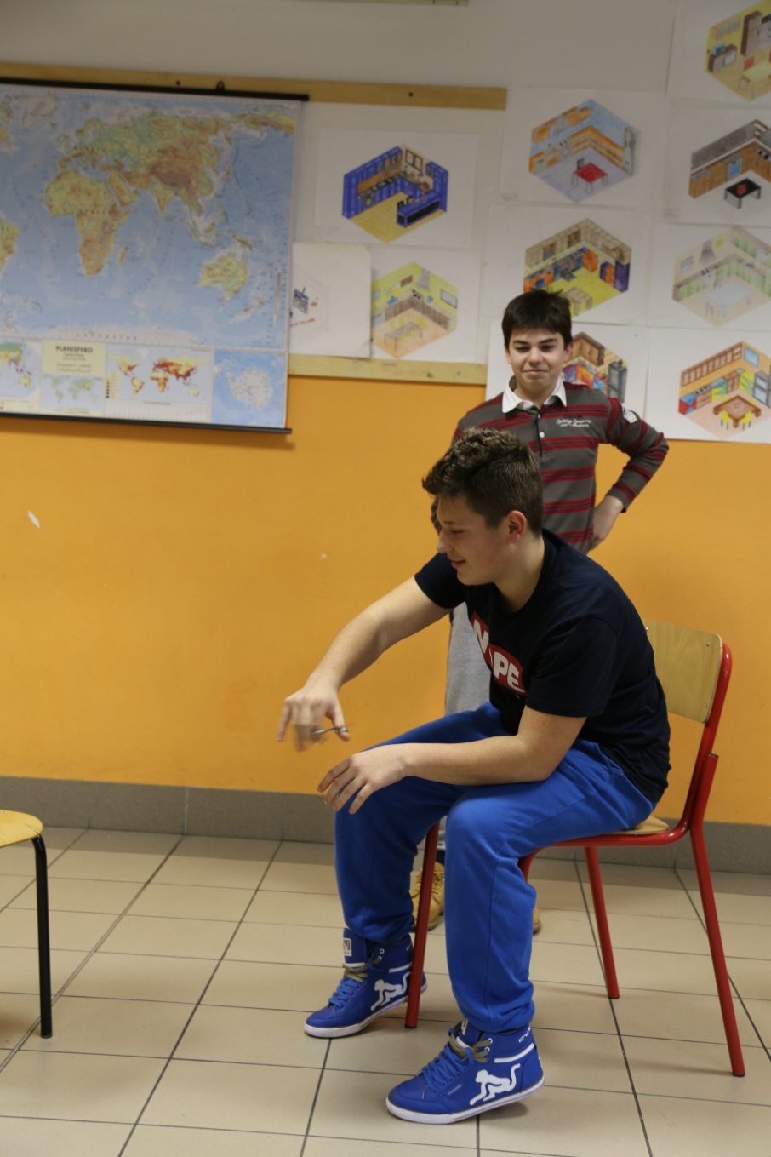
Il progetto teatro è stata un’esperienza costruttiva perché ha insegnato a noi studenti a trovare dei modi alternativi per esprimerci e inoltre ci ha offerto anche la possibilità di studiare novelle piuttosto che opere teatrali divertendosi e mettendosi in gioco.

Slide 4
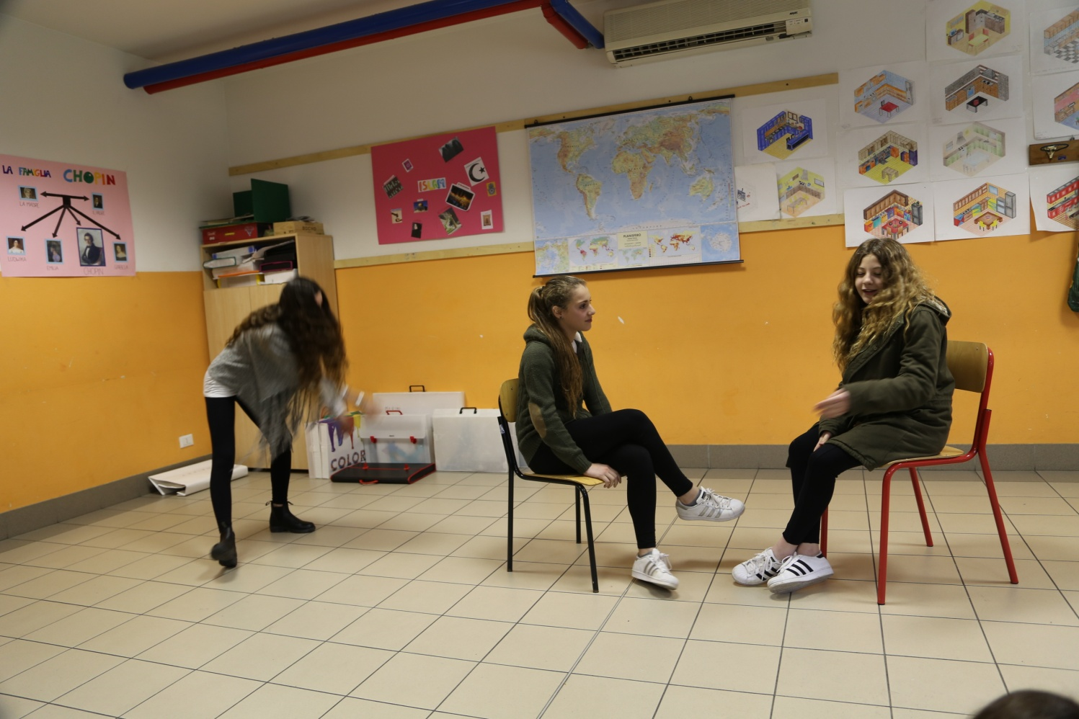
Tutto questo mi è particolarmente piaciuto perché mi ha aiutato a esprimermi meglio con le altre persone, ad affrontare la mia timidezza con un altro approccio.

Slide 5
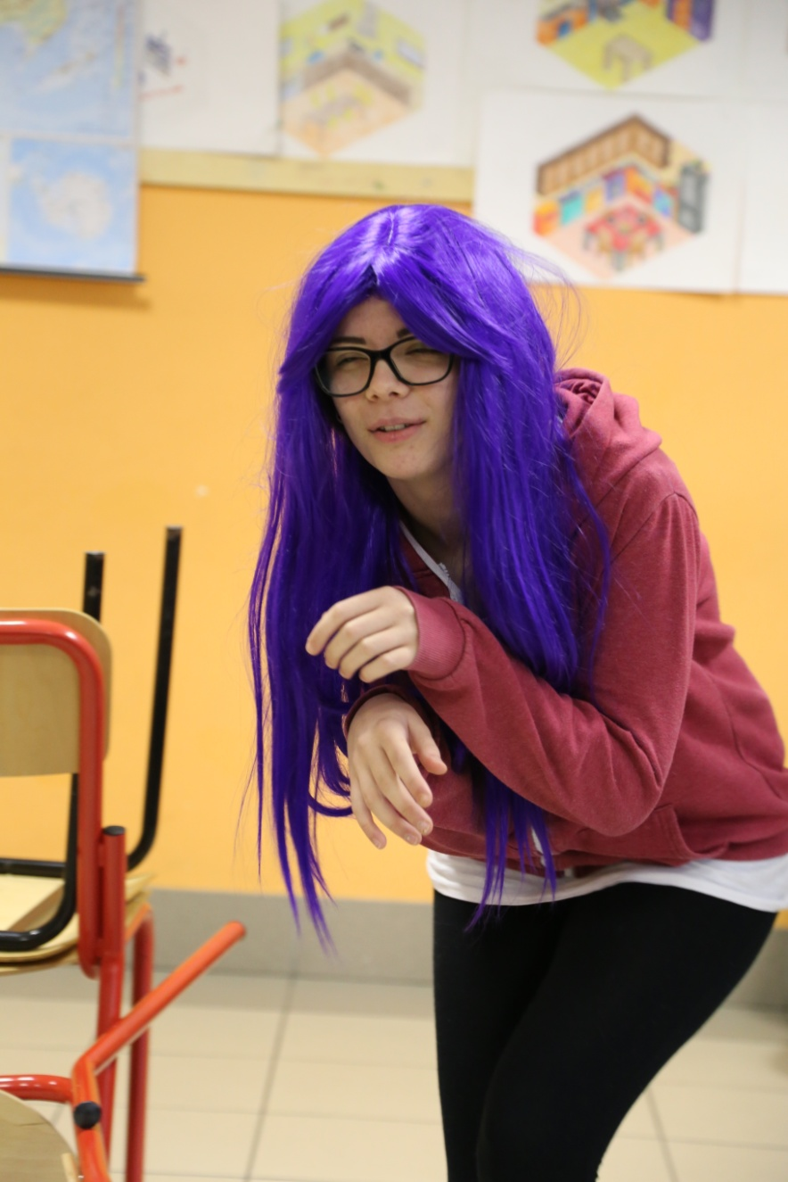
Infatti recitare davanti ad altre persone, magari anche con lo scopo di farle ridere, aiuta a superare delle situazioni di imbarazzo.
In aggiunta, serve ad affrontare anche un eventuale giudizio degli altri, riuscendo a distaccarsene.
dire.

Slide 6
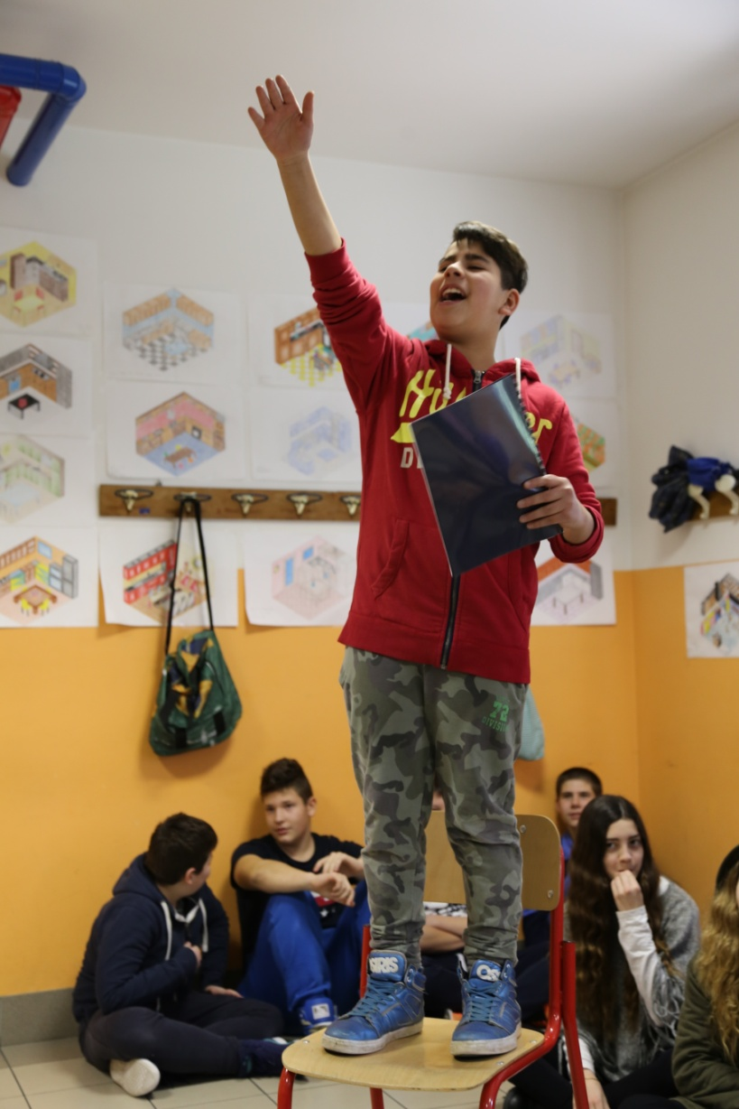
Da un altro punto di vista è liberatorio perché ti consente di indossare una maschera, come dice Pirandello, che dà il vantaggio non solo di essere ciò che in realtà non sei, ma,all’opposto, ti permette di dire e di fare cose che nella vita di tutti i giorni altrimenti non oseresti né fare, né dire.

Slide 7
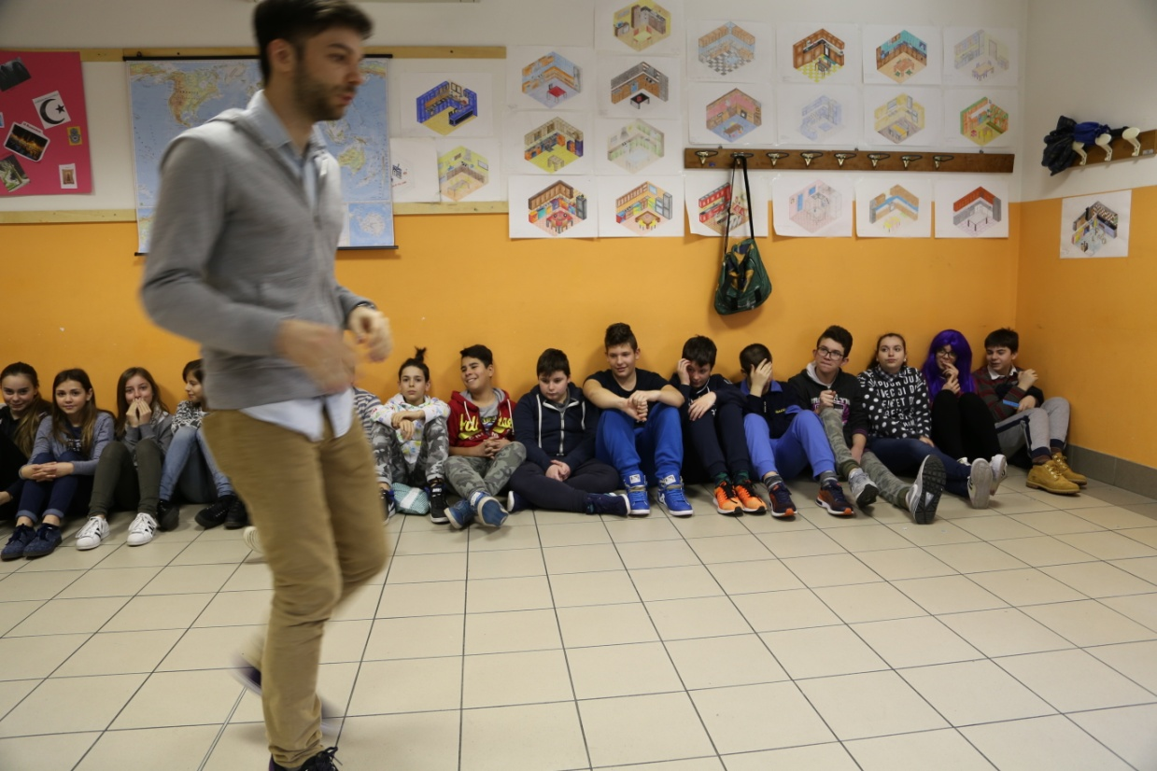
Di contro questo progetto può essere visto come una perdita di tempo e di ore di scuola perché togliendo spazio alle materie di studio si fa più fatica a terminare il programma scolastico.

Slide 8
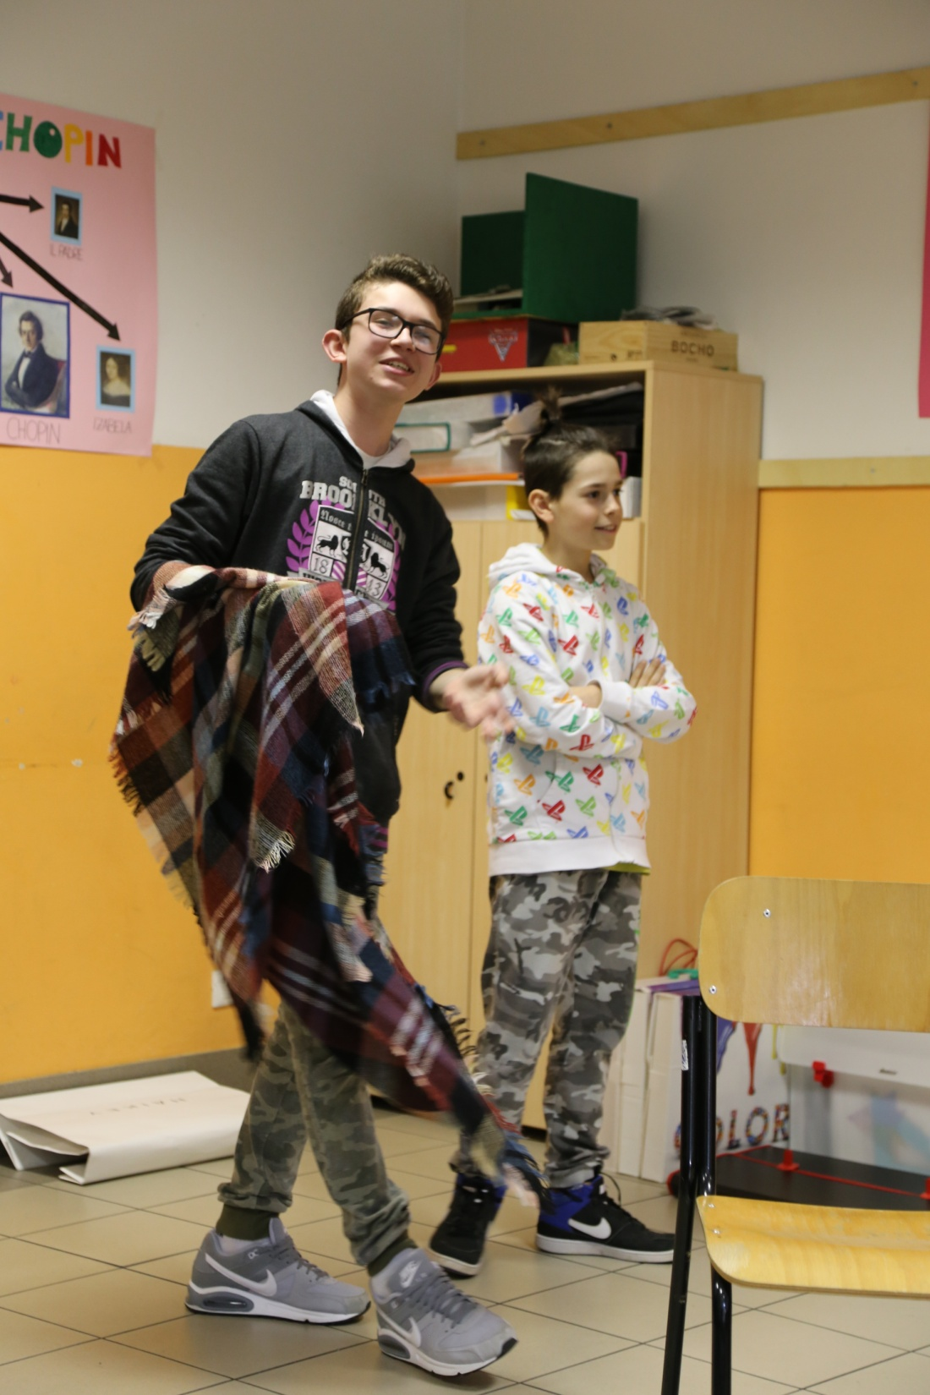
Altri ancora possono obiettare dicendo che non avrebbe senso fare teatro dal momento che, a prima vista, può sembrare un’attività totalmente sganciata dalla realtà e quindi estranea alle esperienze degli adolescenti.

Slide 9
Resta il fatto che partecipare a questo progetto mi ha aperto nuovi orizzonti e mi ha fatto capire che ci può essere un modo diverso, alternativo e anche divertente, per imparare la letteratura e questo non può che aiutare noi studenti a crescere con una mentalità più aperta nei confronti della vita e degli altri.
Dopo questa esperienza molto positiva, ritengo che fare teatro sia un valido strumento sia di espressione sia di analisi approfondita di un testo.
Michele Sangalli

Slide 10
